Slide 1
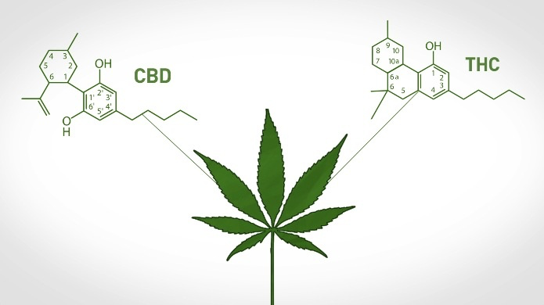
テトラ・ヒドロ・カンナビノール
（大麻取締法の対象）
カンナビディオール
（規制対象外）

Slide 2
大麻取締法
（昭和二十三年七月十日法律第百二十四号）
最終改正：平成一一年一二月二二日法律第一六〇号
第一章 総則
第一条 この法律で「大麻」とは、大麻草（カンナビス・サティバ・エル）及びその製品をいう。ただし、大麻草の成熟した茎及びその製品（樹脂を除く。）並びに大麻草の種子及びその製品を除く。
第二条 この法律で「大麻取扱者」とは、大麻栽培者及び大麻研究者をいう。
２ この法律で「大麻栽培者」とは、都道府県知事の免許を受けて、繊維若しくは種子を採取する目的で、大麻草を栽培する者をいう。
３ この法律で「大麻研究者」とは、都道府県知事の免許を受けて、大麻を研究する目的で大麻草を栽培し、又は大麻を使用する者をいう。
第三条 大麻取扱者でなければ大麻を所持し、栽培し、譲り受け、譲り渡し、又は研究のため使用してはならない。
２ この法律の規定により大麻を所持することができる者は、大麻をその所持する目的以外の目的に使用してはならない。
第四条 何人も次に掲げる行為をしてはならない。
一 大麻を輸入し、又は輸出すること（大麻研究者が、厚生労働大臣の許可を受けて、大麻を輸入し、又は輸出する場合を除く。）。
二 大麻から製造された医薬品を施用し、又は施用のため交付すること。
三 大麻から製造された医薬品の施用を受けること。
四 医事若しくは薬事又は自然科学に関する記事を掲載する医薬関係者等（医薬関係者又は自然科学に関する研究に従事する者をいう。以下この号において同じ。）向けの新聞又は雑誌により行う場合その他主として医薬関係者等を対象として行う場合のほか、大麻に関する広告を行うこと。
２ 前項第一号の規定による大麻の輸入又は輸出の許可を受けようとする大麻研究者は、厚生労働省令で定めるところにより、その研究に従事する施設の所在地の都道府県知事を経由して厚生労働大臣に申請書を提出しなければならない。
※大麻の品種の別は全然問題にされず、テトラ・ヒドロ・カンナビノール（THC）が含有するかしないかで逮捕の有無が判断される。

Slide 3
普通、法律には目的が書かれるが、大麻取締法には無い。麻薬取締法や覚せい剤取締法には明確にあるのに。
まさか「日本の伝統文化を破壊するため」とは書けないからだ。
麻薬取締法
（目的）
第一条 この法律は、麻薬及び向精神薬の輸入、輸出、製造、製剤、譲渡し等について必要な取締りを行うとともに、麻薬中毒者について必要な医療を行う等の措置を講ずること等により、麻薬及び向精神薬の濫用による保健衛生上の危害を防止し、もつて公共の福祉の増進を図ることを目的とする。
覚せい剤取締法
第一条（この法律の目的）
この法律は、覚せい剤の濫用による保健衛生上の危害を防止するため、覚せい剤及び覚せい剤原料の輸入、輸出、所持、製造、譲渡、譲受及び使用に関して必要な取締を行うことを目的とする。
となっています。

Slide 4
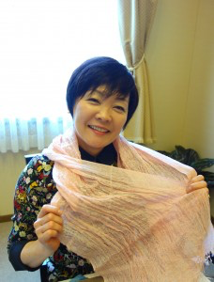
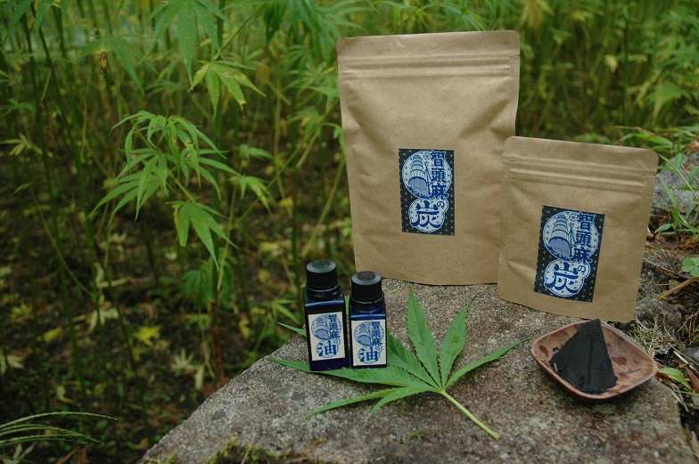
現在の大麻はほとんど輸入物ですが、日本では戦前までお米に次ぐ商品作物であった。
2008年に北海道北見市で産業用大麻特区が認定され、鳥取県智頭町など大麻で地域おこしを行う自治体が現れるている。
安倍首相の昭恵夫人は大麻文化復活に尽力している。
鳥取県智頭町産の大麻オイル「智頭麻の油」と「智頭麻の炭」
http://nikkan-spa.jp/1082627

Slide 5
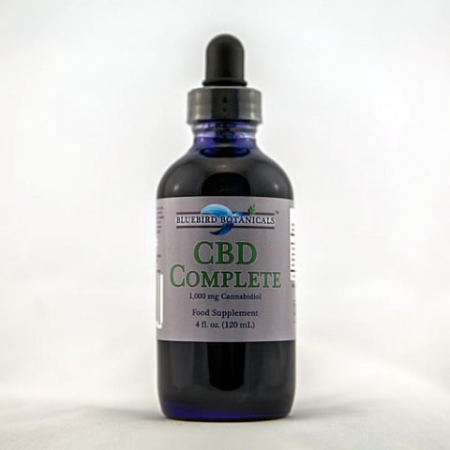
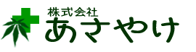
大麻の茎から抽出されるカンナビジオール（CBD）オイルは、合法的に入手可能。
CBDは、大麻に多く含まれる、精神作用のない天然成分のカンナビノイド。
CBDオイルは、全人的な健康をサポートする栄養補助食品として使用されている。
大麻取締法は、「大麻草の成熟した茎及びその製品（樹脂を除く）並びに大麻草の種子及びその製品」を除外している。
〒399-8301
長野県安曇野市穂高有明2257-36
電話とFAX
0263-31-0525
※土日祝日除く午前10時から午後6時
e-mail: info@cbdjapan.com
WEB: http://cbdjapan.com

Slide 6



チュラ ボタニカルズ(tula botanikals) 社
tula Botanicals
PO Box 4268 Eagle, CO 81631
http://www.tulabotanical.com/
ブルーバード ボタニカルズ（BLUEBIRD BOTANICALS）社
BLUEBIRD BOTANICALS
580 Burbank St. #120
Broomfield, CO 80020
http://www.bluebird-botanicals.com/Home.php
ディクシー ボタニカルズ（Dixie Botanicals）社
Dixie Botanicals
6701 East Stapleton Drive
Denver, Colorado 80216
http://dixiebotanicals.com

Slide 7



カルン(Carun UK) 社
Carun UK
41 Crown Road, Twickenham,
TW1 3EJ London
http://www.carun.uk/
カナベスト(CANNAVEST) 社
CANNAVEST
2688 South Rainbow Boulevard
Las Vegas, NV 89146
http://cannavest.com/
エンドカ(Endoca) 社
Endoca
8605 Santa Monica Blvd #48523
Los Angeles CA 90069-4109
https://www.endoca.com/Home

Slide 8
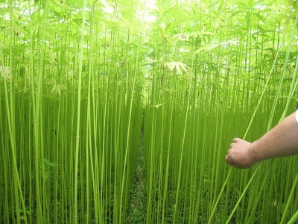
大麻は昔から万能薬として考えられ扱われており、大麻はHIV、アルツハイマー、うつ病、強迫性障害、不眠症、てんかん、気管支喘息、帯状疱疹、多発性硬化症、筋萎縮性側索硬化症、クローン病、パーキンソン病など、約250種類の疾患に効果があるとされています。
大麻には鎮痛作用・沈静作用・催眠作用・食欲増進作用・抗癌作用・眼圧の緩和・嘔吐の抑制などがあり、アメリカ合衆国では慢性痛患者の8.9%が自己治療で大麻を使用しています。

Slide 9
◆医療用アヘン
阿片は、医療用途に使用されている。
「アヘンチンキ」は正式に医師から処方されるもので、アヘン末をエタノールに浸出させたもの。ケシの実から作られるアヘンは１０%のモルヒネを含む。
このモルヒネをさらに加工すると「ヘロイン」が出来上がる。
◆医療用覚せい剤
日本では「メタンフェタミン」「アンフェタミン」、およびその塩類が覚せい剤取締法の対象薬物となるが、このうち「塩酸メタンフェタミン」は医療利用が認められている。
これらは、昏睡状態からの覚醒やナルコレプシーなどの重度睡眠障害の治療に使用される。いわゆる「シャブ」「エス」「スピード」は、この「メタンフェタミン」の俗称。
◆医療用コカイン
「コカイン」は表面麻酔に使われることがある。
極めて中毒性が強く、オーバードーズによって死に至ることすらある強力な麻薬群が医療に用いられる一方、大麻はいかなる理由を以てしても固く禁じられている。
大麻取締法が制定される昭和２３年以前には、「印度大麻チンキ」や「印度大麻エキス」などの商品名でぜんそくの薬として市販されていた。

Slide 10
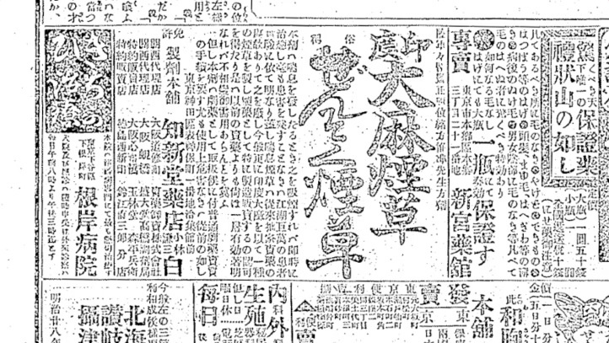

Slide 11
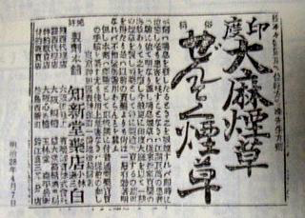
http://togetter.com/li/264636

Slide 12
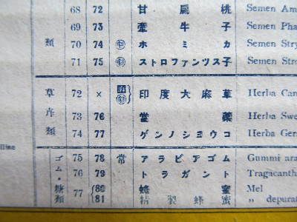
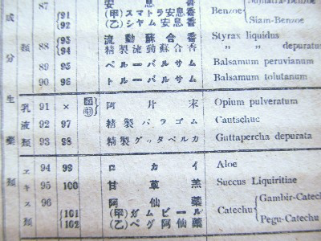
国が薬品の標準規格を定めた「日本薬局方」は、明治19年（1886）以来、16次の改正を経て現在に至りますが、ここに出てくる「第五改正」とは、昭和14年（1939）に行われたものを指します。
http://mononoke.asablo.jp/blog/cat/med/

Slide 13
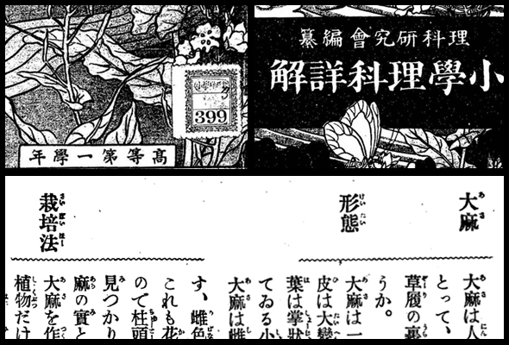
http://togetter.com/li/264636

Slide 14
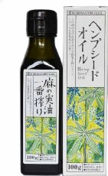
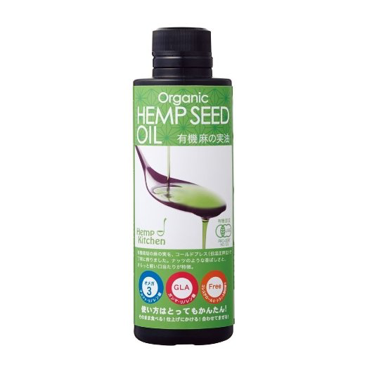
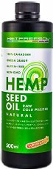
麻の実は、天然のサプリメント！
〜スーパー・パワーフード〜
◆麻の実には、全ての必須アミノ酸（９種類）が含まれている。
◆麻の実には、１４種類の必須脂肪酸のオメガ3、6、9、CLA、GLA、SDAが含まれる。
◆特にオメガ６（リノール酸）とオメガ３（アルファ・リノレン酸）が、３：１と言う絶妙の割合で含まれガンマ・リノレン酸も２％〜４％含まれる。
◆米FAAが使用を禁止したトランス脂肪酸は「ゼロ」。
◆麻の実には、ミネラルも豊富。銅、鉄、マグネシウム、亜鉛など。
◆麻の実には、食物繊維も豊富。
成城石井で買える
再婚した藤原紀香は毎食、サラダを必ず食べるが、そのサラダ・ドレッシングのオイルには、ヘンプオイルヘンプシードナッツを欠かさないことで有名。

Slide 15
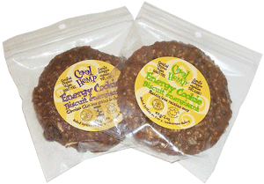
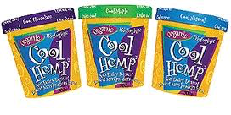
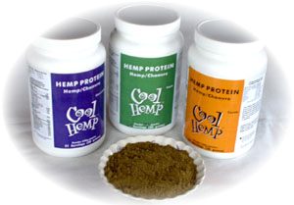
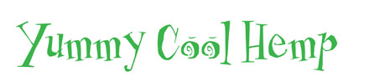
Cool Hemp
Cool Hemp Ice Desert
Cool Hemp Energy Cookies
http://www.coolhemp.com/en_home.htm
Cool Hemp Protein Powder

Slide 16
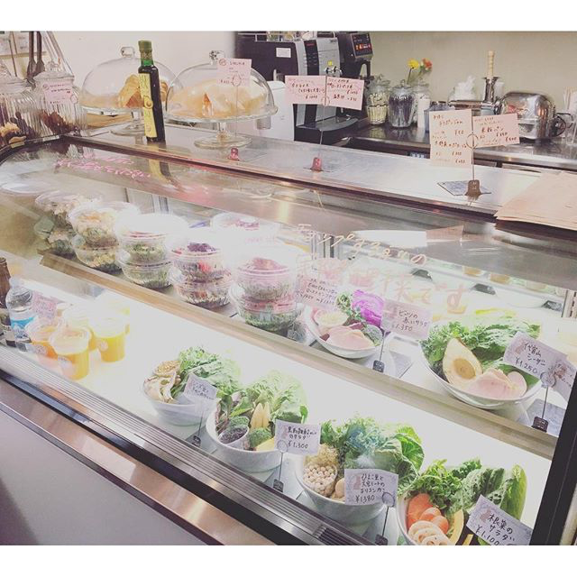
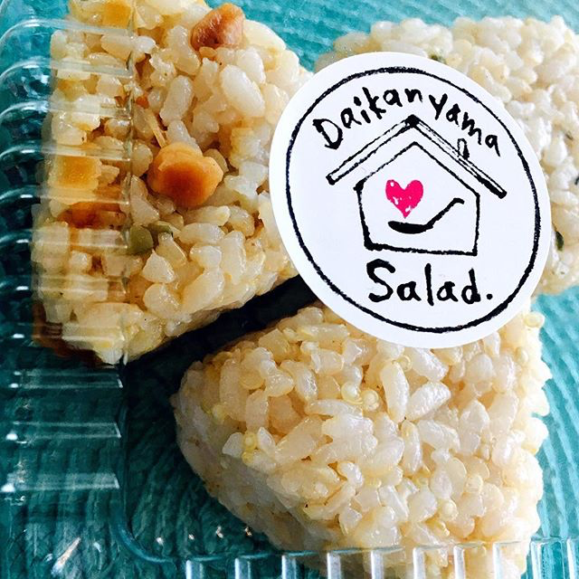
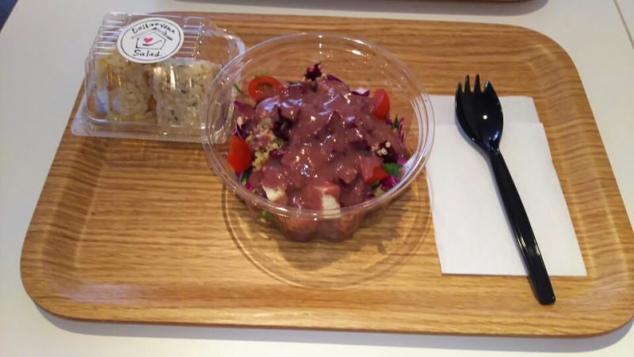
代官山サラダ
浜崎あゆみや吉木りさがハマっているサラダ屋さん。
オーナーは、CoCoの宮前真樹らしい〜
スーパーフード「キヌア」とヘンプ・オイルのおにぎり！
浜崎あゆみも食べた〜

Slide 17
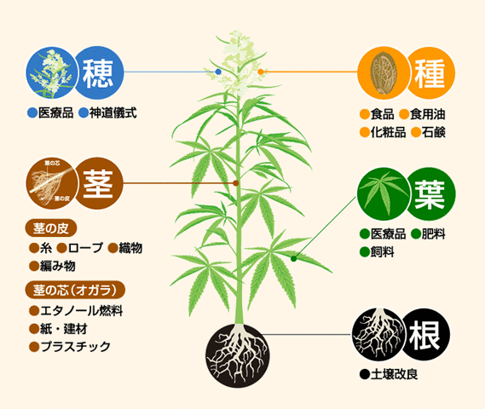
http://krtruang.com/learn/16753.html

Slide 18
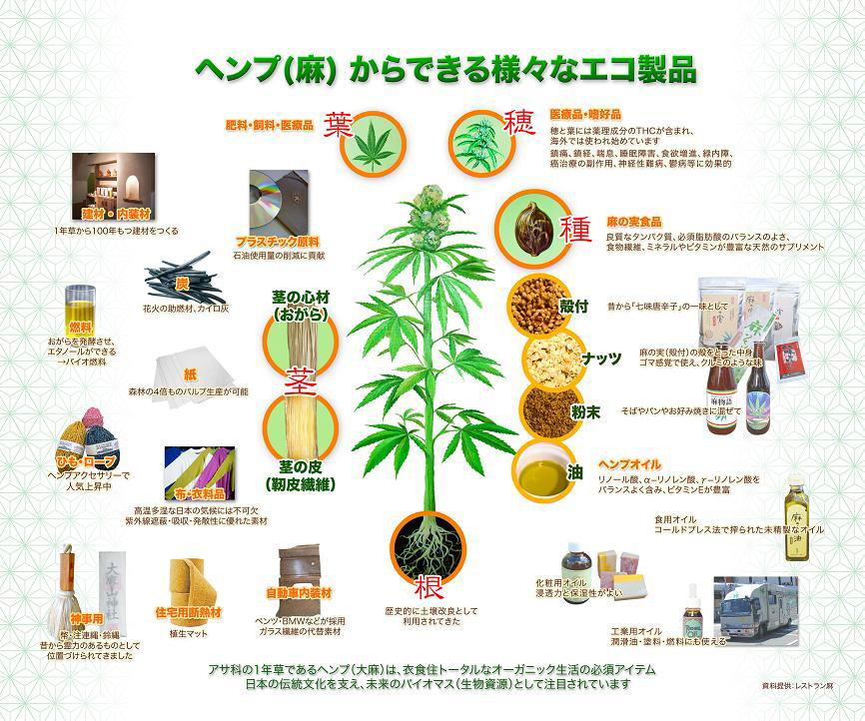
http://file.slowspace.blog.shinobi.jp/Untitled-1.jpg

Slide 19
220億ドル
200
110億ドル
100
0
11年
12年
13年
14年
15年
16年
17年
20年

Slide 20
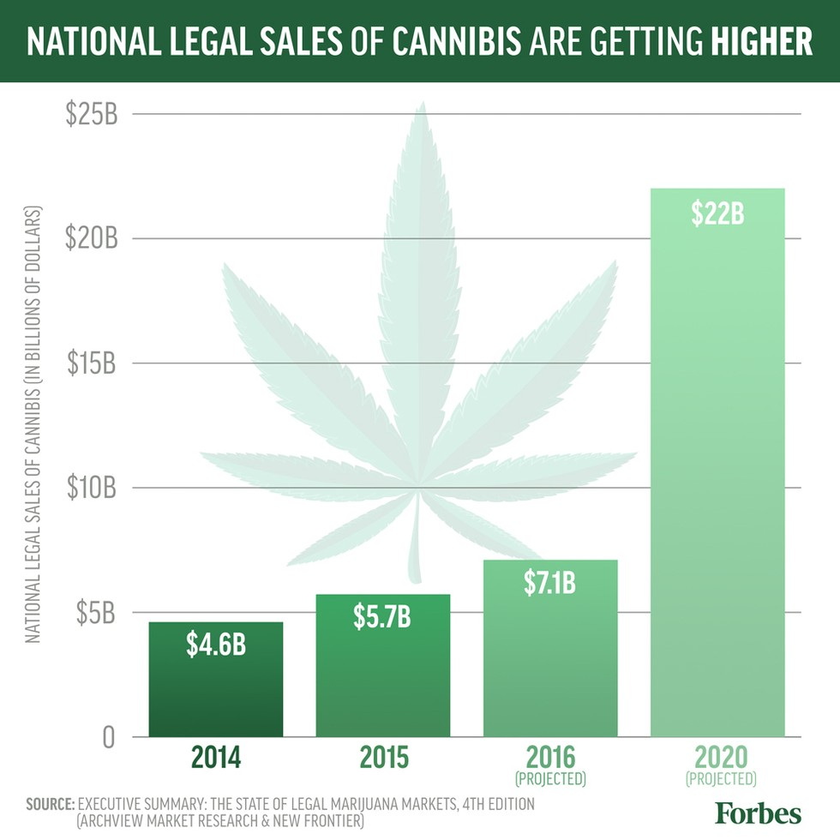
（出所）https://www.rebelmouse.com/hi_shinji/forbes-japan-1752133738.html

Slide 21
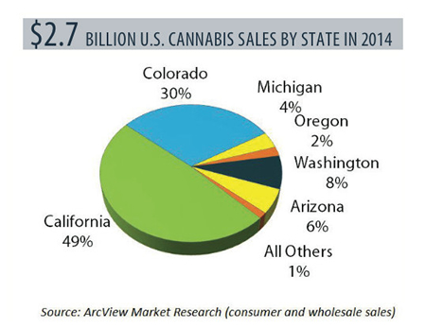

Slide 22
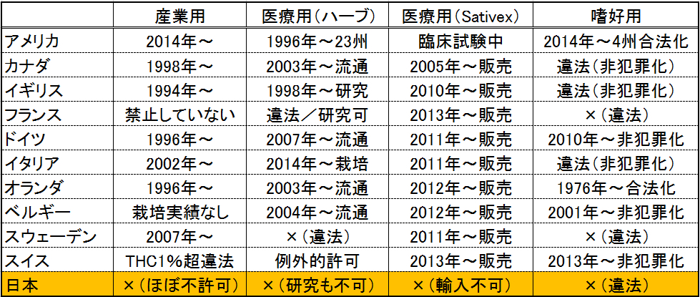
http://blogos.com/article/157032/

Slide 23
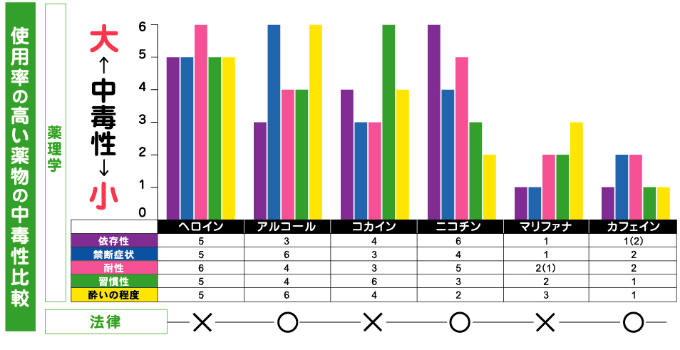
http://blogos.com/article/157032/

Slide 24
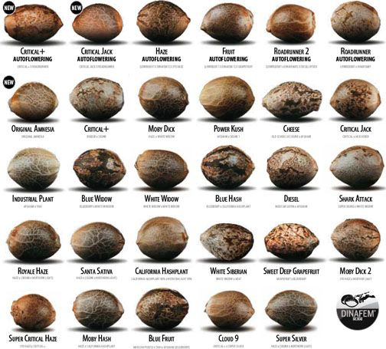
http://cannabis272.blog.fc2.com/img/Dinafem-seeds.jpg/

Slide 25
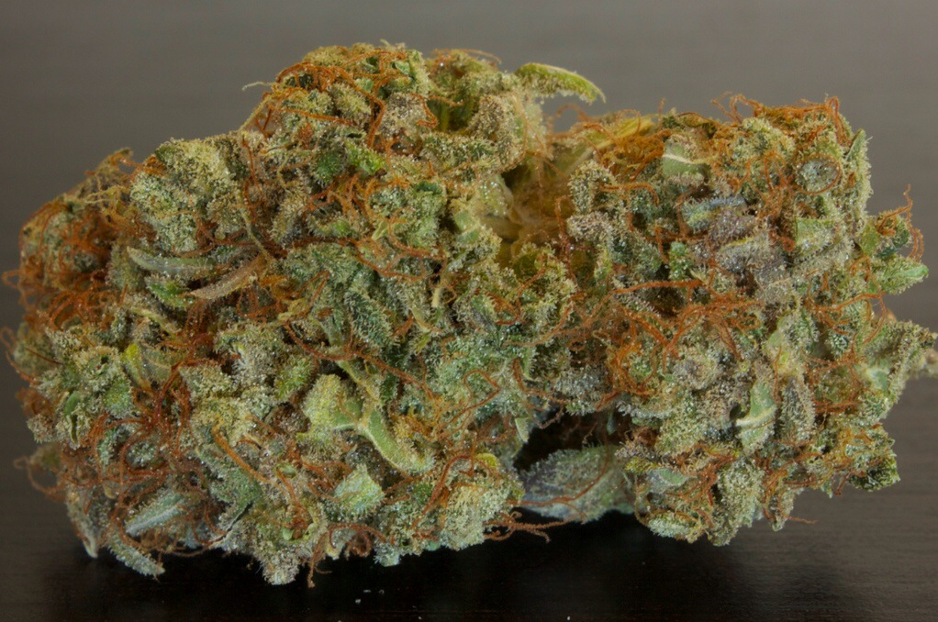
https://taima420grow.com

Slide 26


Slide 27
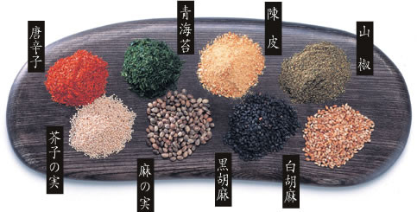
http://hato.2ch.net/test/read.cgi/news/1297434549/

Slide 28
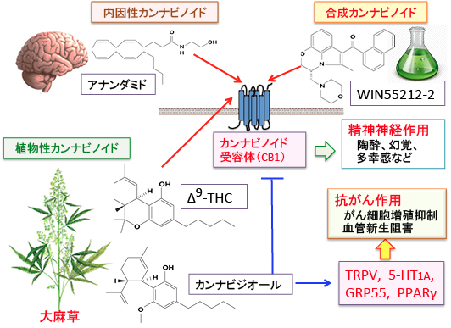
http://blog.goo.ne.jp/kfukuda_ginzaclinic/e/ed53b35cbcffe52b2a033f2d58116108

Slide 29
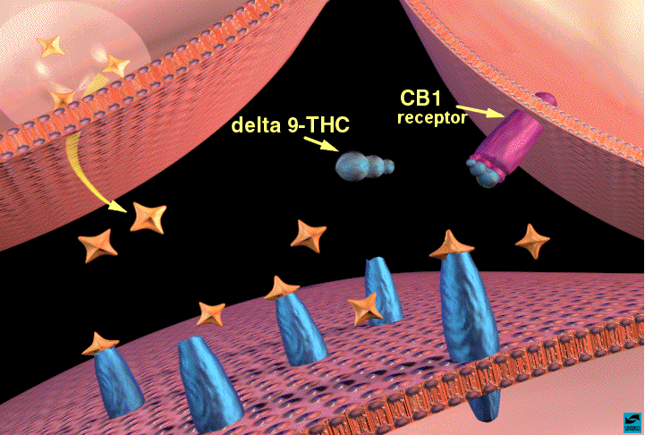
Neurotransmitter
Receptor

Slide 30
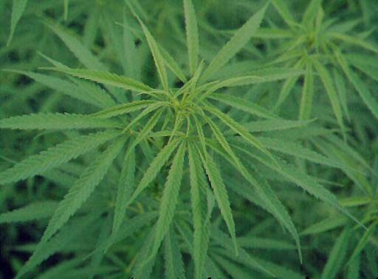
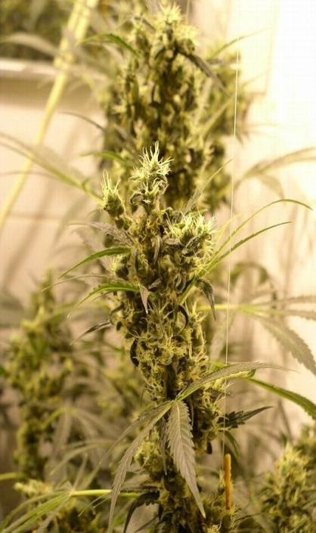
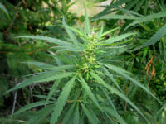
Cannabis sativa
Cannabis indica
Cannabis ruderalis

Slide 31
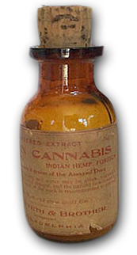
Listed in U.S Pharmacopeia 1850-1941
marijuana & hashish extracts were the 1st, 2nd, or 3rd most prescribed meds in the US from 1842-1890s

Slide 32
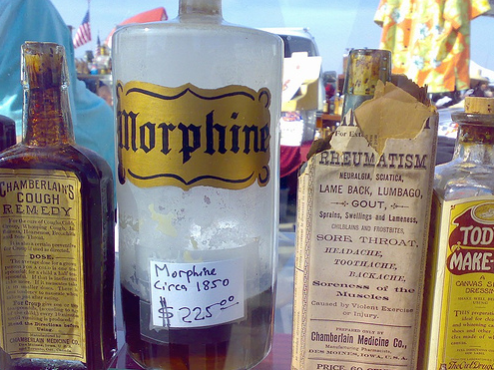
neuralgia
gout
rheumatism
tetanus
hydrophobia
epidemic cholera
convulsions
chorea
hysteria
mental depression
delirium tremens
insanity
uterine hemorrhage

Slide 33
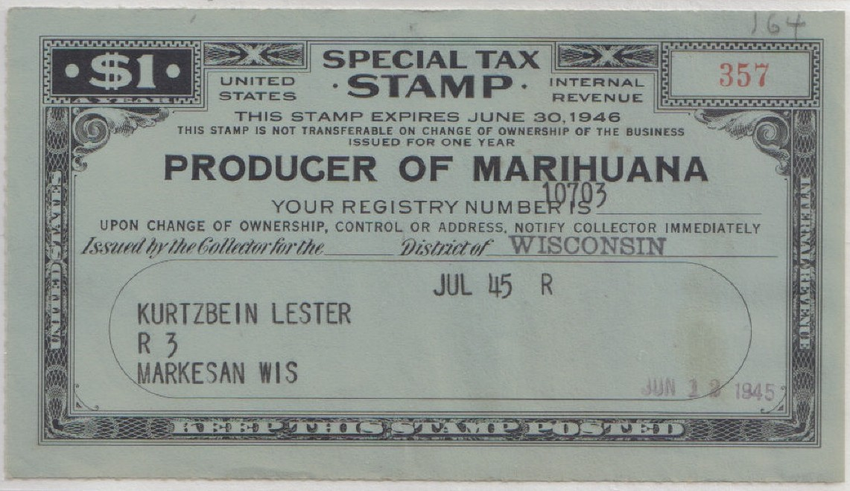
Prohibition 1937

Slide 34
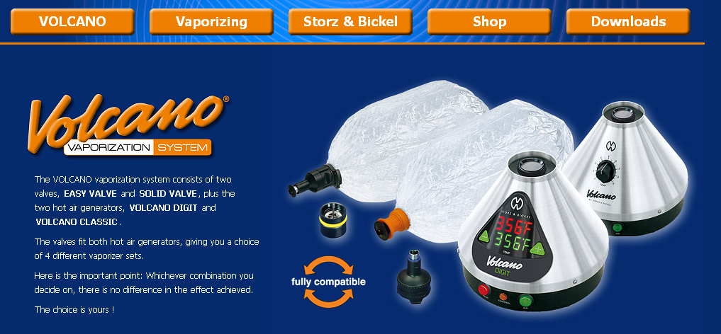

Slide 35
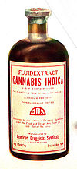
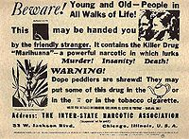

Slide 36

Cannabis Medicine

Slide 37

http://www.ilovecannabisandcoffee.com/buy.php

Slide 38
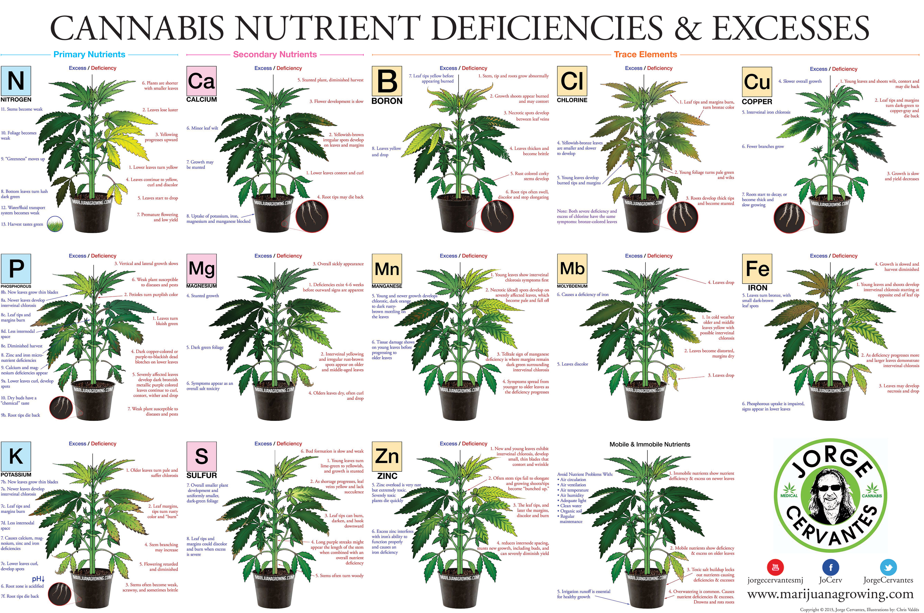
http://ww2.marijuanagrowing.com/excerpts/

Slide 39
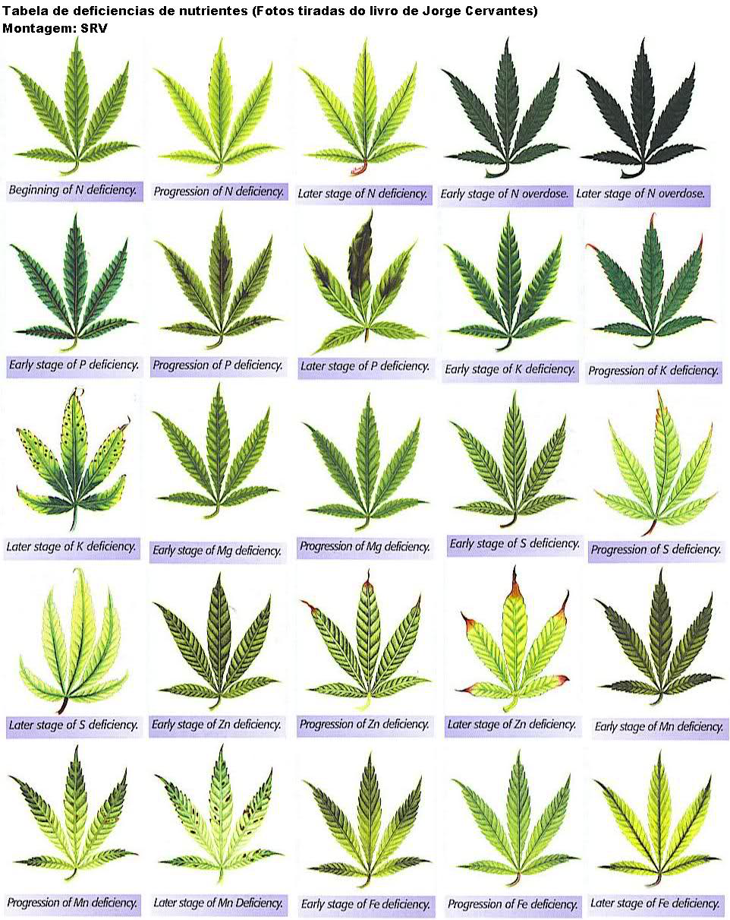
https://www.growroom.net/board/topic/53713-novatos-e-iniciantes-façam-suas-perguntas-aqui/?page=190

